Slide 1
空调"恒温持续运行"与"间歇关机重启"
能耗对比研究
基于田口正交实验与二分法精确搜索的多维度仿真分析
Notes:
本报告通过建立热力学数学模型，结合田口正交实验设计和二分法精确搜索，系统分析了空调"恒温持续运行"与"间歇关机重启"两种运行策略的能耗差异。

Slide 2
研究框架总览
01
研究背景与技术路线
02
热力学数学模型
03
实验设计与方差分析
04
两方案耗电量对比分析
05
综合影响力与敏感性分析
06
研究结论与建议
2 / 25

Slide 3
研究背景与问题
夏季高温天气中，空调已成为家庭和办公场所不可或缺的降温设备。然而，关于空调的使用方式，长期存在一个普遍的争议：
• 短暂外出时，是保持空调持续运行更省电？
• 还是关闭空调，回来后再重新开启更经济？
传统观念认为"频繁启停更费电"，但缺乏系统的定量分析支撑。本研究旨在通过严谨的热力学建模与仿真实验，为这一日常决策提供科学依据。
核心研究问题
在给定建筑热特性、室外气象条件和空调性能参数下，
存在一个临界外出时长 T_critical：
• 当外出时长 < T_critical 时，恒温持续运行更省电
• 当外出时长 > T_critical 时，间歇关机重启更省电
本研究的目标是精确定位 T_critical 并分析其影响因素。
3 / 25
Notes:
本研究的核心问题是：在什么条件下，空调"恒温持续运行"比"间歇关机重启"更省电？临界外出时长受哪些因素影响？

Slide 4
技术路线
1
2
3
4
5
数学建模
田口正交实验
Python仿真
二分法搜索
综合分析
建立热力学
微分方程模型
L50正交表
筛选关键因子
数值求解
计算能耗对比
精确搜索
临界外出时长
敏感性分析
影响力评估
4 / 25
Notes:
技术路线分为五个阶段：首先建立热力学数学模型，然后通过田口正交实验筛选关键因子，利用Python进行数值仿真，再通过二分法精确搜索临界外出时长，最后进行综合敏感性分析。

Slide 5

数学模型 (1/5)：牛顿冷却定律
公式解读
关机后室内温度按指数规律趋近室外环境温度，建筑围护结构热时间常数 τ 决定回升速率。
• τ 越大，建筑热惯性越强，室温回升越缓慢
• τ 越小，建筑保温性能差，室温快速趋近室外温度
该公式是整个能耗模型的基础，描述了空调关机后室内热环境的自然演变过程。
5 / 25
Notes:
牛顿冷却定律是热力学的基本定律之一。在本研究中，它描述了空调关机后室内温度如何随时间变化。热时间常数τ是建筑围护结构的关键参数，它综合反映了墙体材料、厚度、保温性能等因素。

Slide 6


数学模型 (2/5)：恒温持续运行能耗模型
公式解读
恒温运行维持功率与室内外温差成正比，与空调能效比成反比。
• 温差（T_out - T_set）越大，维持恒定温度所需功率越高
• 能效比 COP 越高，单位制冷量耗电越少
恒温运行的总耗电量 = 维持功率 × 外出时长，呈简单的线性关系。
6 / 25
Notes:
恒温持续运行模式下，空调以变频或定频方式维持设定温度。维持功率取决于建筑围护结构的传热系数和室内外温差。该模型假设空调在恒温阶段能效比保持稳定。

Slide 7

数学模型 (3/5)：间歇关机重启能耗模型
公式解读
重启后的急冷阶段，空调以满负荷运行，此时能效比衰减至额定值的60%，产生显著的额外能耗。
• 急冷耗电量与建筑等效热容和温差成正比
• 能效比衰减系数 η_cool = 0.6 反映了非稳态工况下的效率损失
间歇关机的总能耗 = 急冷能耗 + 恒温维持能耗（如有）。
7 / 25
Notes:
间歇关机重启模式下，空调需要经历急冷阶段将室温从回升后的温度重新降至设定温度。急冷阶段空调满负荷运行，能效比显著低于额定值，这是间歇关机策略的主要能耗代价。

Slide 8


数学模型 (4/5)：临界外出时长超越方程
公式解读
令两方案耗电量相等，可推导出超越方程。其解即为临界外出时长 T_critical。
• 当外出时长 < T_critical 时，持续运行更优
• 当外出时长 > T_critical 时，关机重启更省电
该方程无解析解，需通过数值方法（二分法）精确求解。
8 / 25
Notes:
临界外出时长超越方程是本研究的关键理论成果。由于方程包含指数项和线性项的混合，无法获得解析解，因此采用二分法进行数值求解，精度可达0.01小时。

Slide 9
数学模型 (5/5)：部分负荷特性
公式解读
空调在非额定工况下能效比发生衰减，部分负荷系数（PLF）描述了这一特性。
• PLF 随负荷率变化，通常在0.6~1.0之间
• 综合部分负荷能效值（IPLV）是评价空调节能性能的关键指标
本模型通过 PLF 修正不同工况下的实际能效比，提高仿真精度。
9 / 25
Notes:
部分负荷特性是影响空调实际能耗的重要因素。空调在部分负荷下运行时，压缩机效率、换热器性能等均与额定工况不同。IPLV（综合部分负荷能效值）是行业标准评价指标。

Slide 10
实验设计方法论
第一阶段：田口正交实验
第二阶段：二分法精确搜索
第三阶段：综合验证分析
• 采用 L50(5^6) 正交表
• 6个因子，每个因子5个水平
• 仅需50组实验代替15625组全因子实验
• 通过方差分析（ANOVA）筛选关键因子
• 确定各因子的显著性排序
• 在关键因子空间内进行精细搜索
• 对每组工况求解临界外出时长
• 二分法精度：0.01小时
• 共完成600组精确搜索
• 构建临界外出时长的完整分布
• 全因子交叉验证
• 敏感性分析（Pearson相关系数）
• 综合影响力加权评估
• 多维度可视化呈现
• 形成可操作的使用建议
10 / 25
Notes:
实验设计采用三阶段递进策略：先用田口正交实验高效筛选关键因子，再用二分法精确搜索构建完整的临界外出时长分布，最后通过全因子验证和敏感性分析确保结论的可靠性。

Slide 11
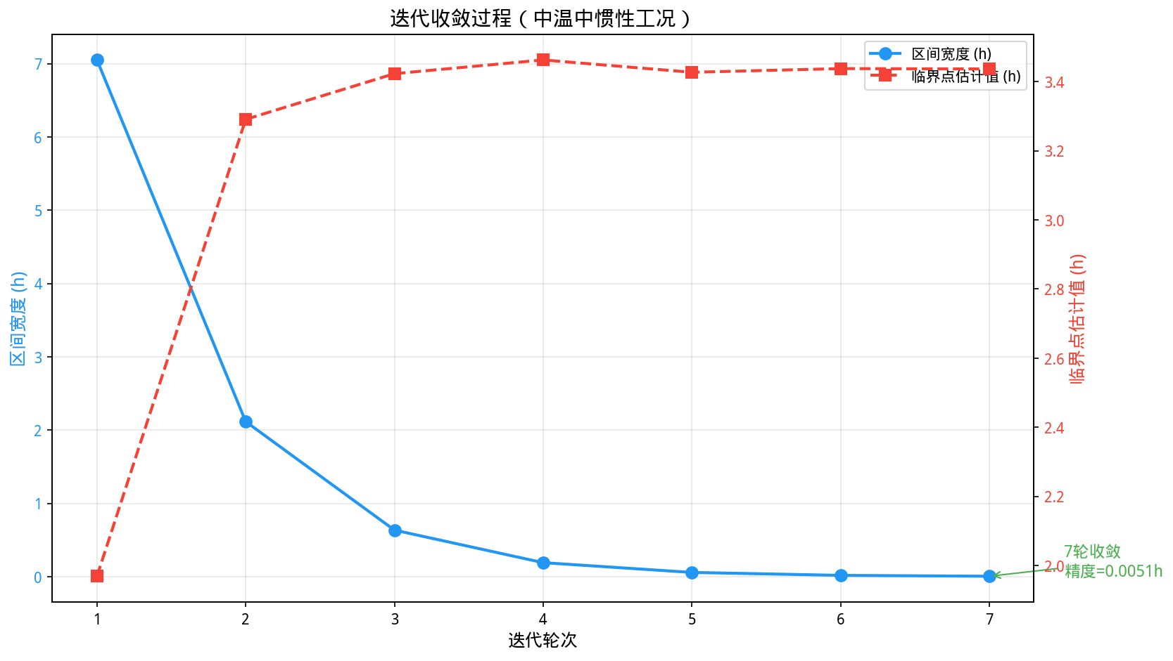
迭代收敛策略
二分法收敛流程
1. 初始化搜索区间 [0, 24] 小时
2. 计算中点 t_mid = (lo + hi) / 2
3. 仿真计算两方案在 t_mid 处的耗电差
4. 根据差值符号缩小区间：
• 差值 > 0 → lo = t_mid
• 差值 < 0 → hi = t_mid
5. 重复步骤 2~4，直至区间宽度 < 0.01h
典型收敛：3~5 轮迭代即可达到 0.01h 精度
展示从粗略区间到精确临界点的收敛过程。纵轴为搜索区间宽度（对数坐标），横轴为迭代轮次。曲线呈指数衰减，3~5轮即达目标精度。
11 / 25
Notes:
迭代收敛策略页展示了二分法的核心思想：通过不断将搜索区间对半缩小，以指数级的速度逼近精确临界外出时长。通常仅需3~5轮迭代即可达到0.01小时的精度要求。

Slide 12
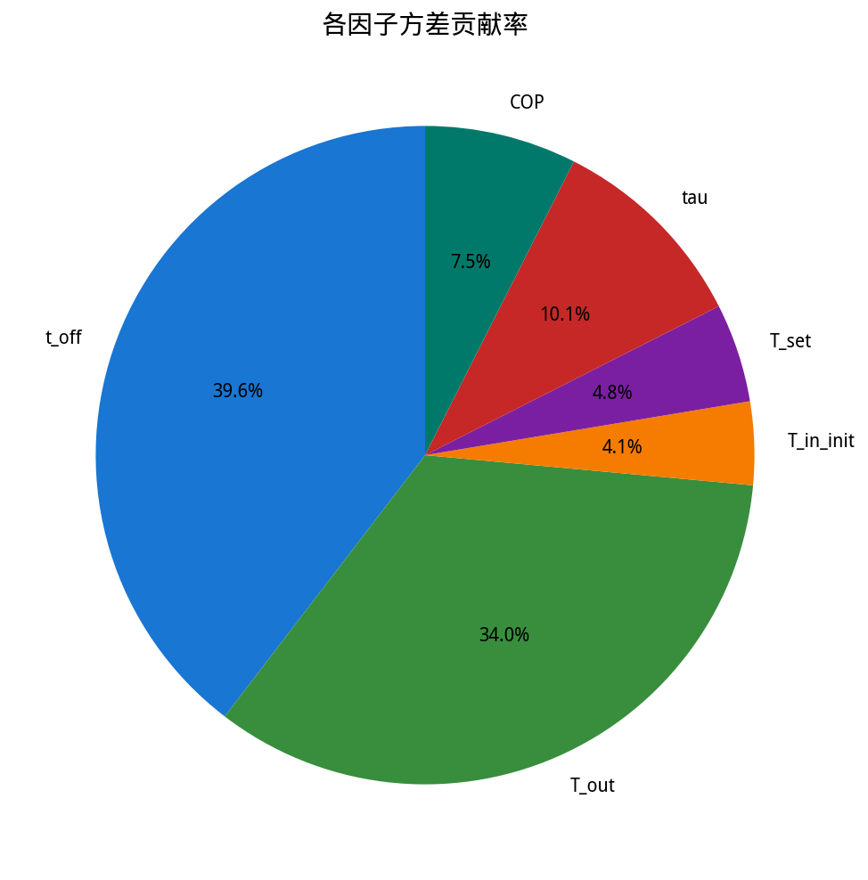
方差分析结果（ANOVA）
关键发现
• 外出时长与室外温度对节能效果的方差贡献率最高
• 能效比（COP）的影响极小，几乎可以忽略
• 热时间常数（τ）是建筑特性中最关键的因子
• 设定温度的影响适中，用户可通过调节设定温度优化能耗
12 / 25
Notes:
方差分析结果表明，外出时长和室外温度是影响节能效果的最主要因素，而空调能效比的影响非常有限。这一发现对消费者的选购决策具有重要参考价值。

Slide 13
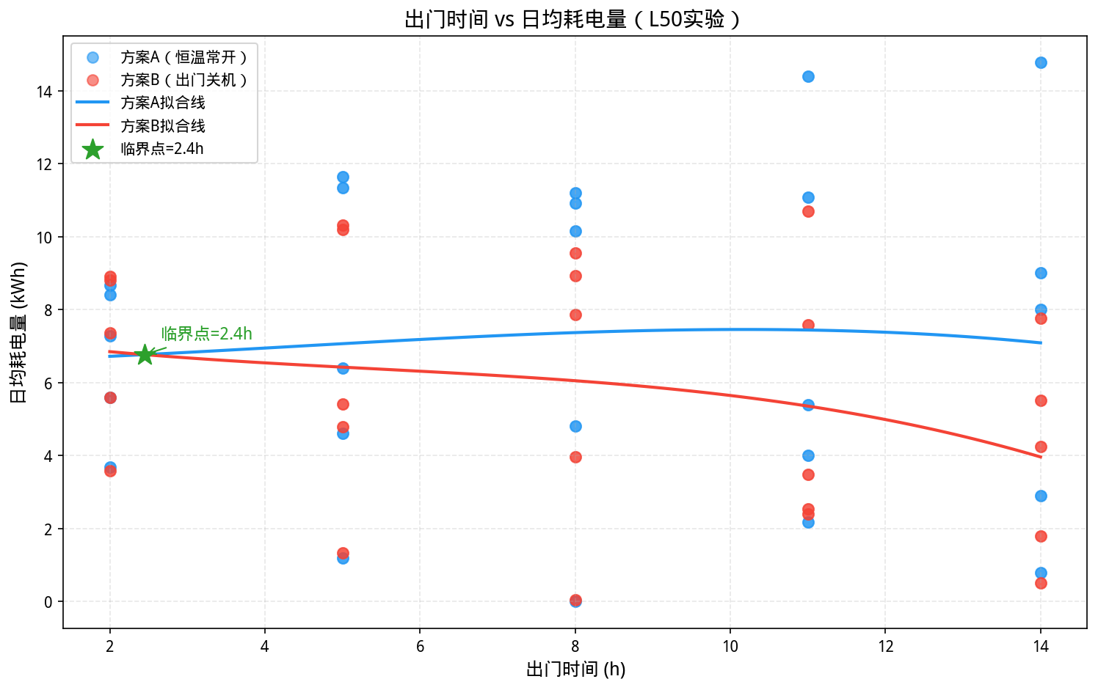
对比分析 (1/5)：外出时长维度
随着外出时长增加，间歇关机重启的节能优势逐渐显现。蓝色（方案A：持续运行）与红色（方案B：关机重启）拟合线的交点即为临界外出时长，低于该值持续运行更优。
13 / 25
Notes:
外出时长是决定两种方案优劣的最直接因素。短时间外出时，关机重启的急冷能耗超过了省下的维持运行能耗；随着外出时长增加，维持运行能耗线性累积，关机策略的优势逐渐凸显。

Slide 14
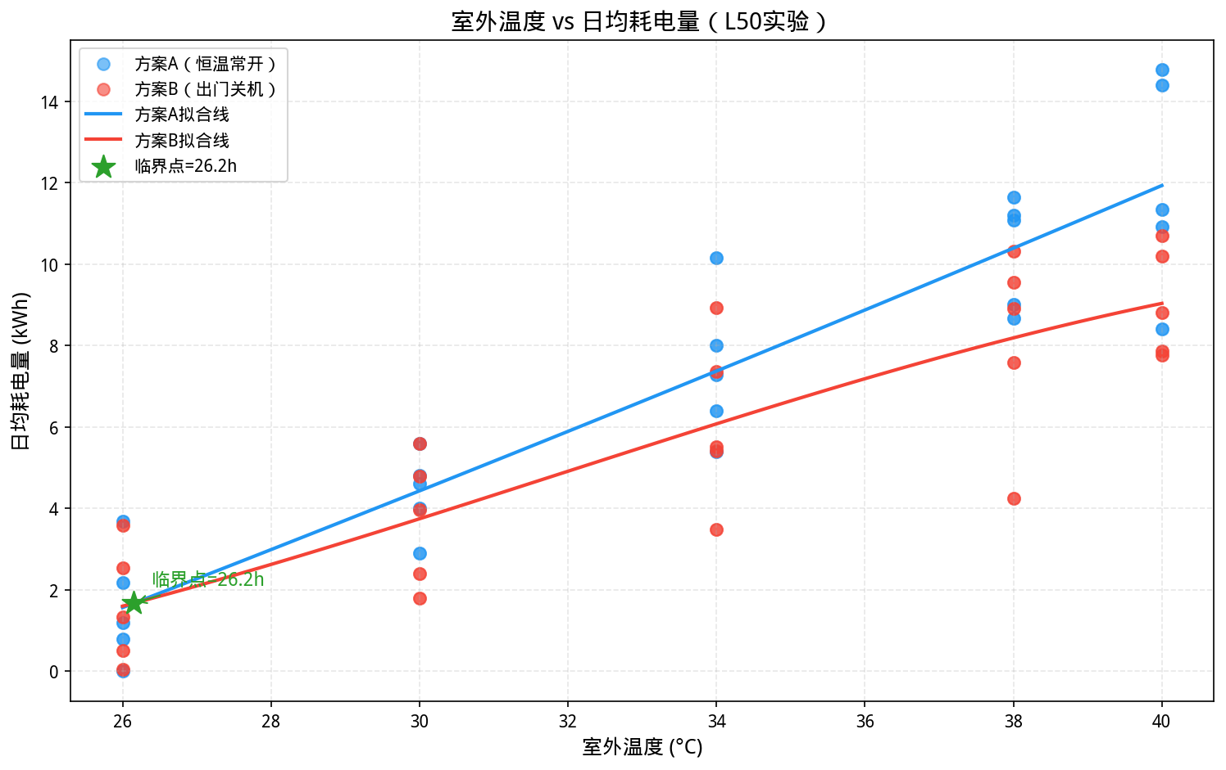
对比分析 (2/5)：室外温度维度
室外环境温度越高，间歇关机重启的节能优势越显著。高温环境下关机可避免空调长时间高负荷运转，节能效果更加明显。
14 / 25
Notes:
室外温度通过影响室内外温差来改变两种方案的能耗对比。高温环境下，持续运行的维持功率显著增大，而关机后室温回升虽然更快，但急冷阶段的额外能耗占比相对降低。

Slide 15
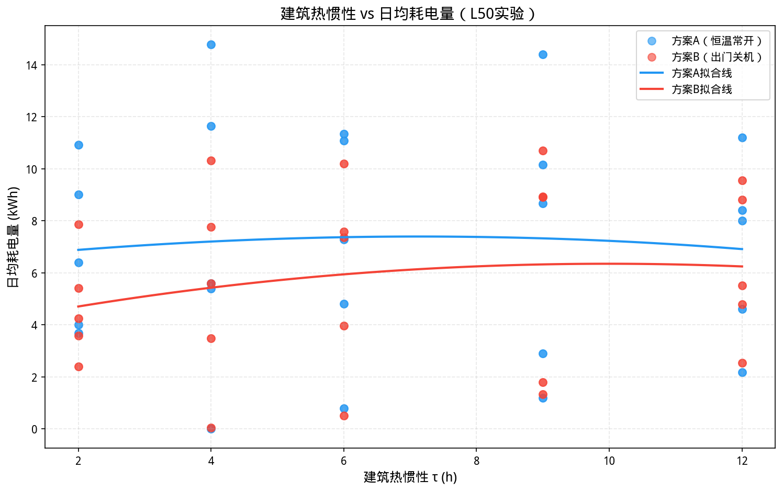
对比分析 (3/5)：热时间常数维度
建筑围护结构热时间常数越大，关机后室温回升越缓慢，重启急冷所需额外能耗越少，有利于关机节能策略。
15 / 25
Notes:
热时间常数反映了建筑的热惯性。保温性能好的建筑（大τ），关机后室温变化缓慢，回来后只需少量急冷即可恢复舒适温度，因此关机策略更有利。

Slide 16
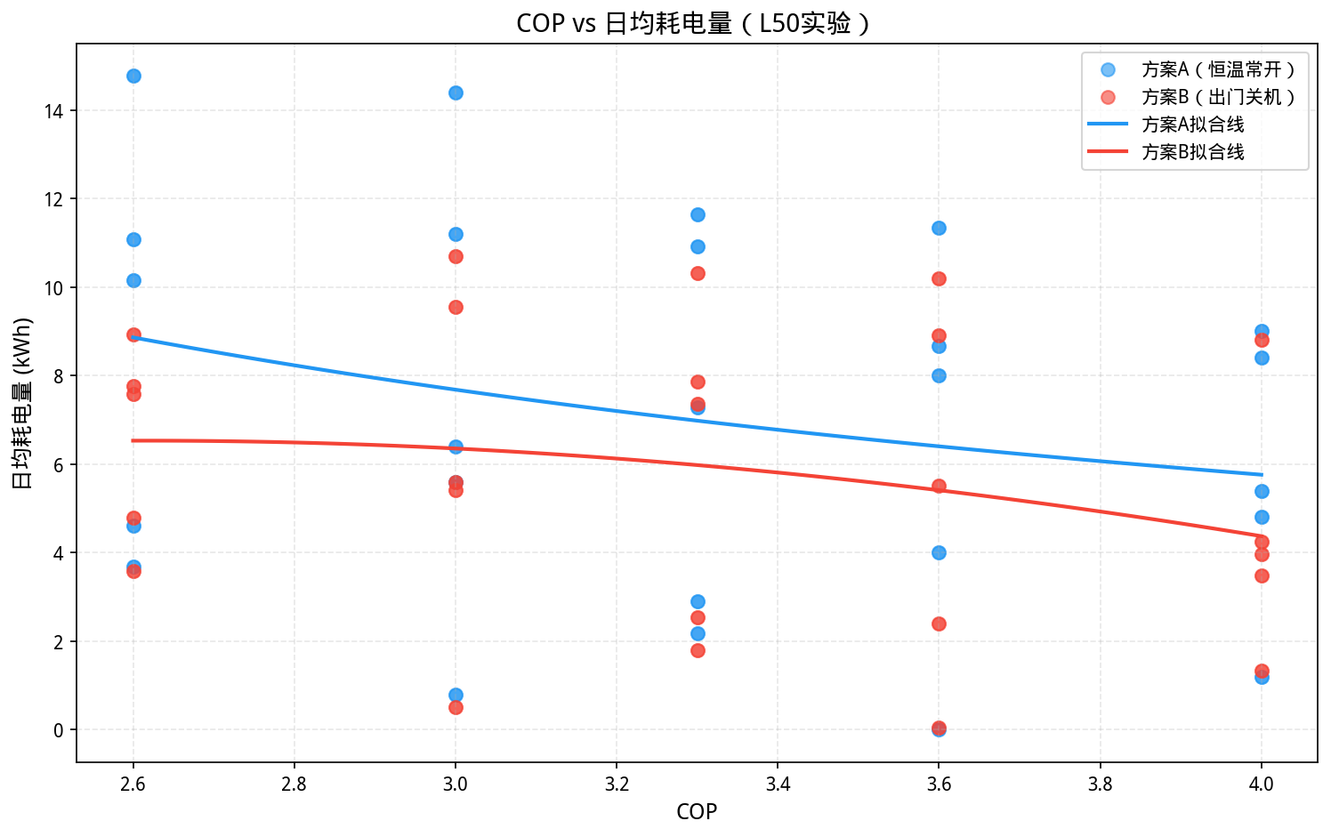
对比分析 (4/5)：能效比维度
能效比对两方案耗电差异的影响较小，高能效比空调在两种方案下均表现出较低的绝对耗电量，但临界外出时长变化不大。
16 / 25
Notes:
能效比主要影响绝对耗电量水平，对两种方案的相对优劣影响有限。这意味着无论使用何种能效比的空调，临界外出时长的判断标准基本一致。

Slide 17
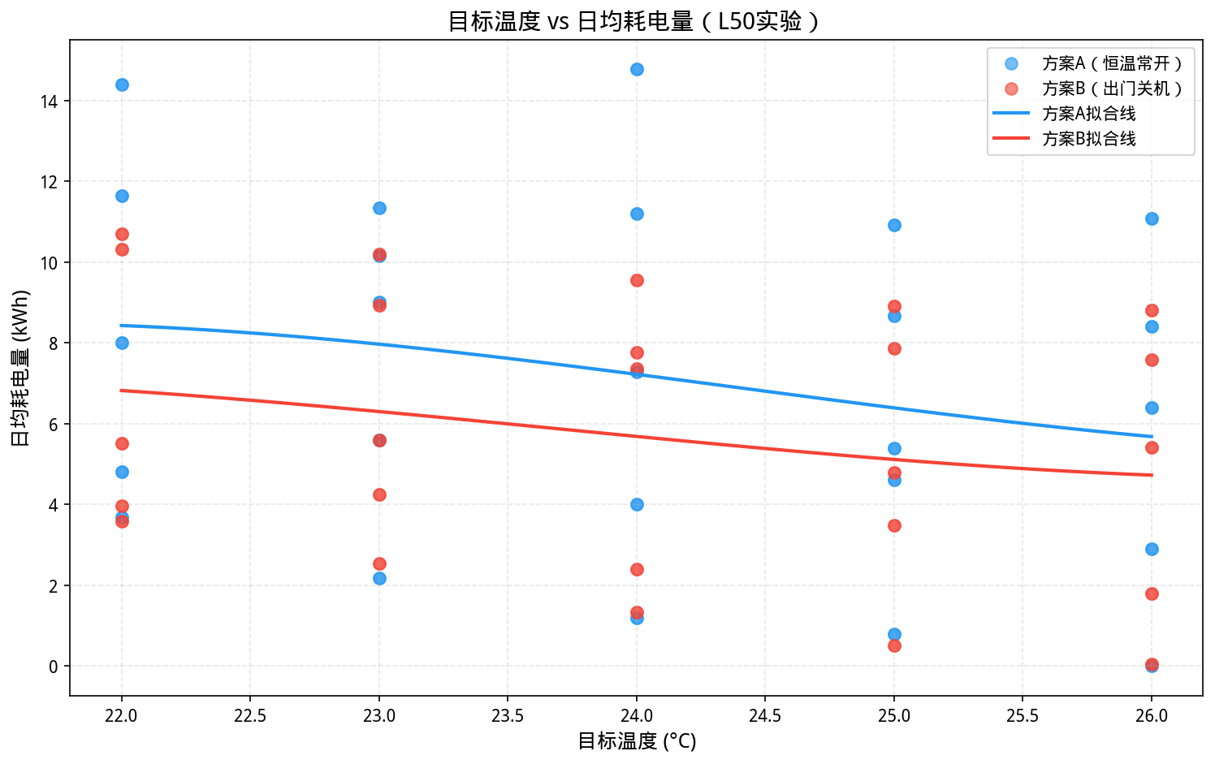
对比分析 (5/5)：设定温度维度
空调设定温度越高，维持运行功率越低，两方案的绝对耗电量差距缩小，临界外出时长相应变化。
17 / 25
Notes:
设定温度通过影响室内外温差来改变维持运行功率。较高的设定温度意味着较小的温差和较低的维持能耗，使得持续运行的代价降低，临界外出时长相应增大。

Slide 18
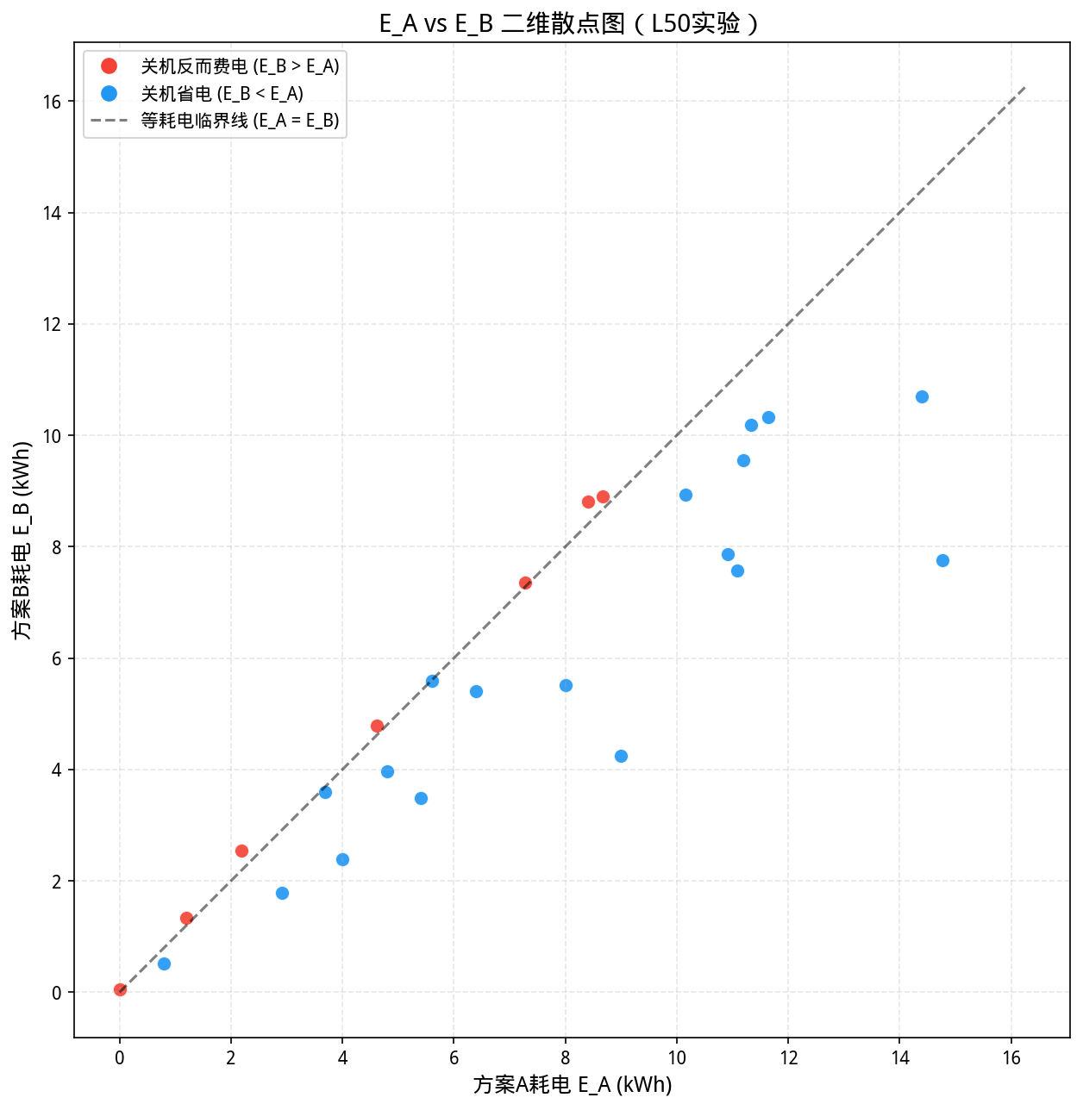
对角线分析：方案A vs 方案B
对角线上方区域表示间歇关机反而费电（方案B耗电 > 方案A），下方表示关机更省电。数据点分布反映了不同工况下两种方案的优劣关系。
18 / 25
Notes:
对角线分析图直观展示了两方案的能耗对比关系。位于对角线（y=x）上方的点表示关机重启更费电，下方的点表示关机更省电。数据点整体分布偏向下方，说明在多数工况下关机重启具有一定节能优势。

Slide 19
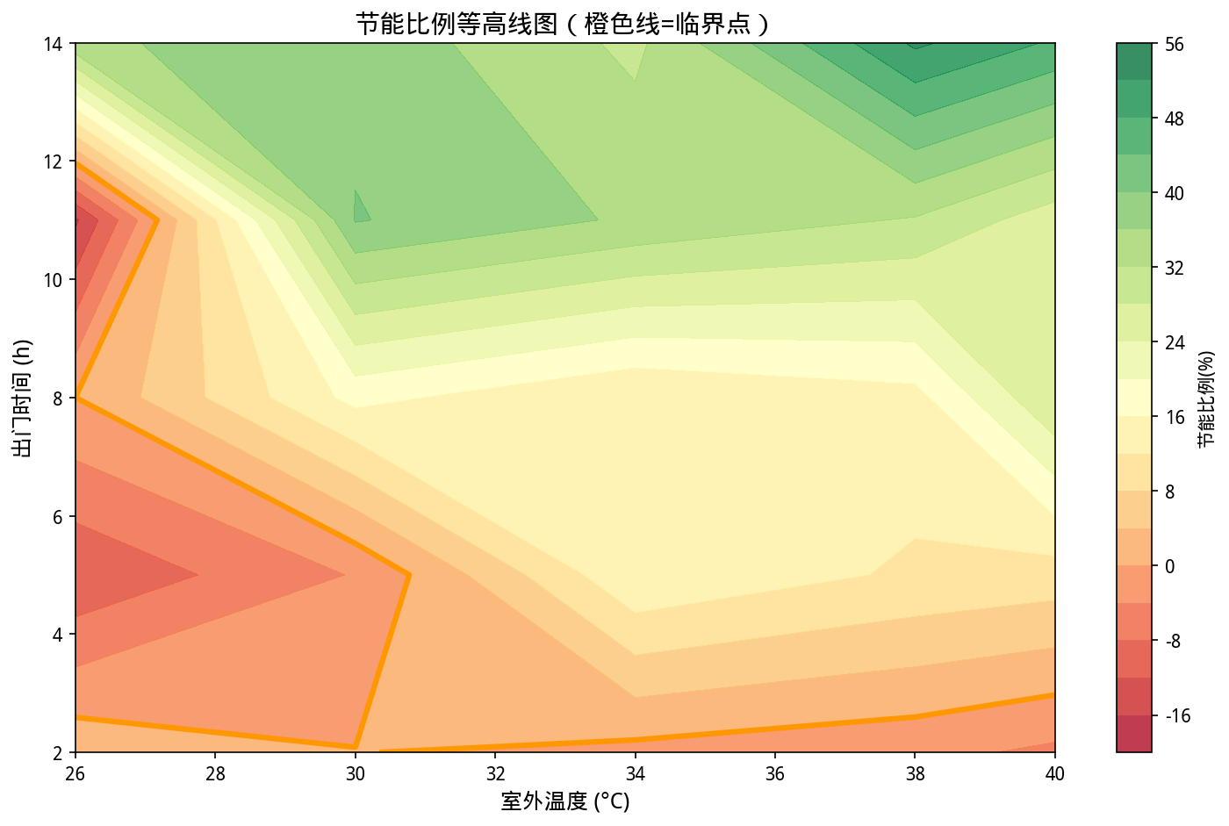
等高线分析：临界曲线
等值线即为临界曲线，线上两种运行策略耗电量相等。曲线右侧区域关机更省电，左侧持续运行更优。临界曲线的形态揭示了外出时长与室外温度的交互效应。
19 / 25
Notes:
等高线图以外出时长和室外温度为坐标轴，展示了节能比例的空间分布。临界曲线将参数空间划分为两个区域，为实际使用提供了直观的决策参考。

Slide 20
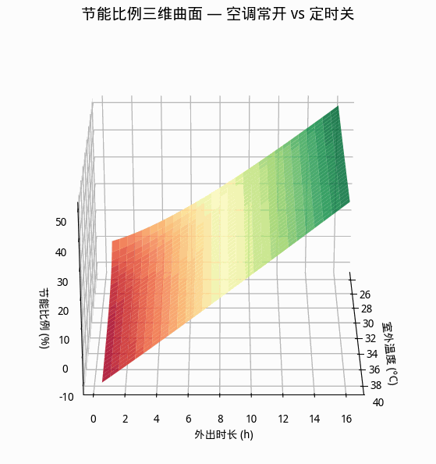
三维曲面分析：节能比例空间分布
三维曲面展示了节能比例随外出时长和室外温度的空间分布趋势。曲面颜色从红色（费电）过渡到绿色（省电），直观反映临界区域。
▶ 点击查看旋转动画
▶ 打开交互仪表盘
▶ 查看完整数据
20 / 25
Notes:
三维曲面图提供了节能比例的全局视角。曲面形态清晰地展示了外出时长和室外温度对节能效果的非线性交互影响，临界区域呈现为曲面上的零平面。下方提供了旋转动画、交互仪表盘和完整数据的链接。

Slide 21
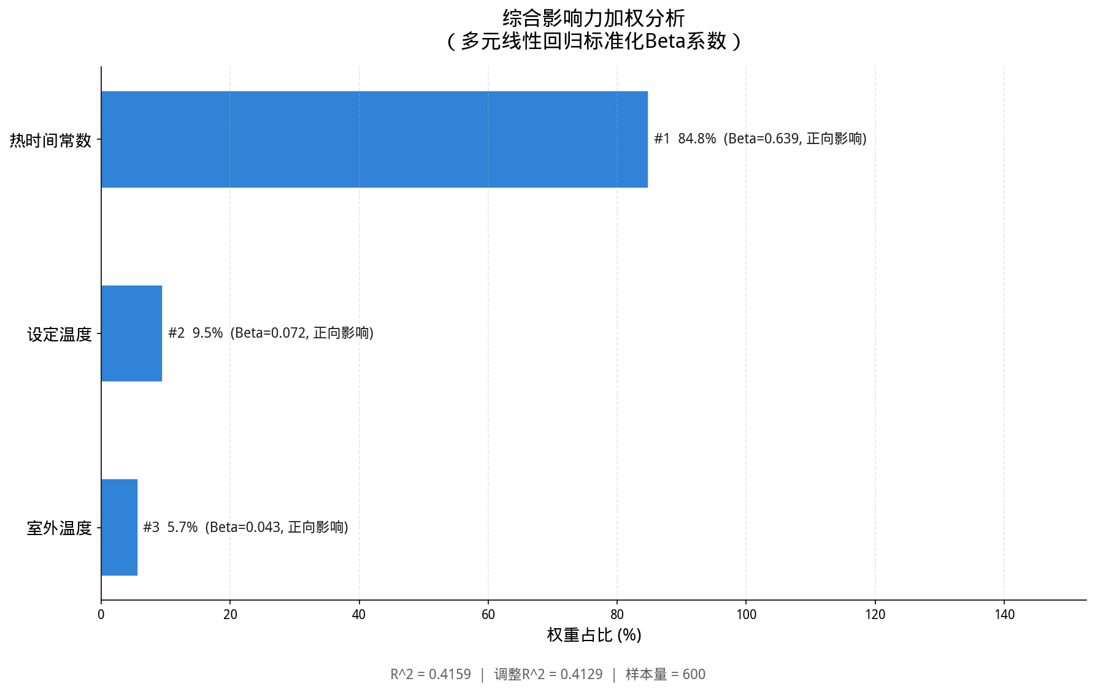
综合影响力加权分析
建筑围护结构热时间常数以84.8%的标准化权重成为决定临界外出时长的绝对主导因素，其次是室外环境温度。能效比的影响力极小（<1%）。
21 / 25
Notes:
综合影响力分析通过加权评估各因子对临界外出时长的贡献度。热时间常数以绝对优势领先，说明建筑本身的保温性能是决定性因素，而非空调设备的能效比。

Slide 22
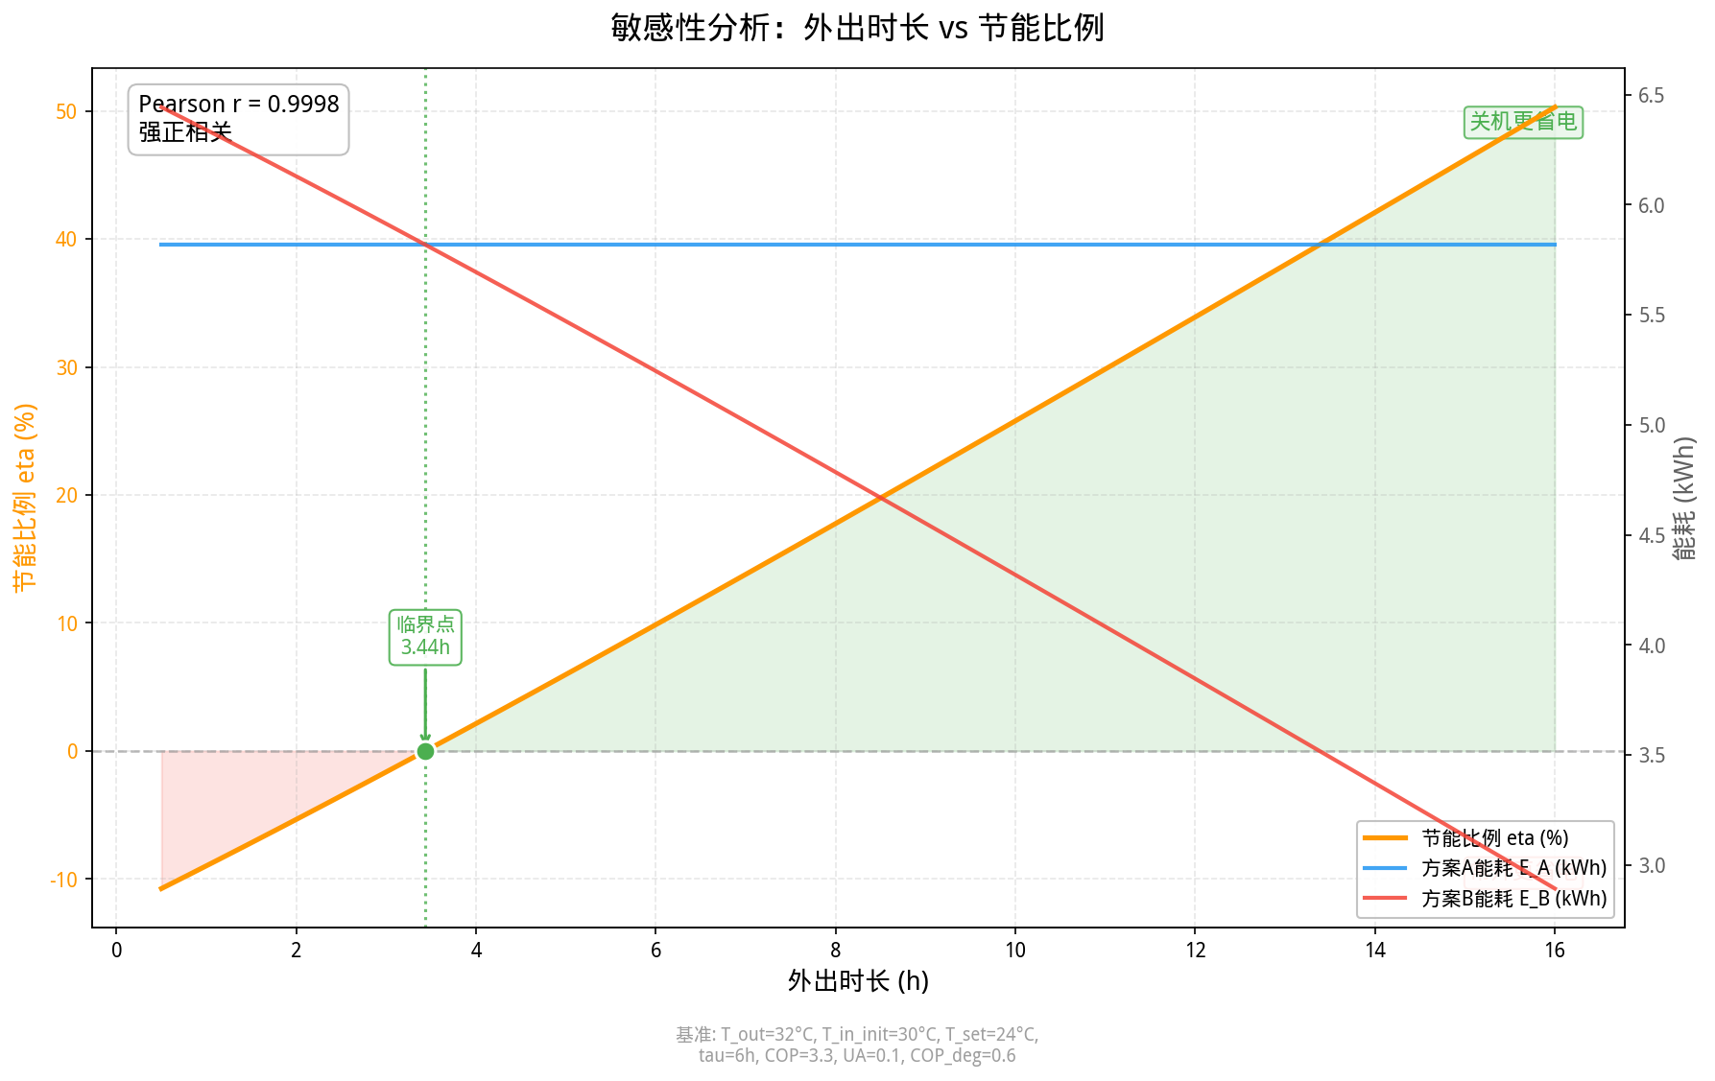
敏感性分析
各因子的敏感性分析表明，外出时长与节能比例呈强正相关（r=0.9998），热时间常数呈强负相关（r=-0.9994），能效比呈复合相关（存在拐点）。
22 / 25
Notes:
敏感性分析通过Pearson相关系数量化了各因子与节能比例的线性关系。外出时长和热时间常数表现出极强的相关性，而能效比的相关性极弱，这与ANOVA的结论一致。

Slide 23
研究结论与建议
表1：临界工况数值汇总
表2：单因子相关性判定
统计指标 | 数值
平均临界外出时长 | 约 3.8 小时
最小临界外出时长 | 0.1 小时
最大临界外出时长 | 12.1 小时
二分法搜索精度 | 0.01 小时
精确搜索组数 | 600 组
因子 | 相关性 | 方向 | 强度
外出时长 | 正相关 | 强 | r=1.000
室外温度 | 正相关 | 中 | r=0.468
设定温度 | 正相关 | 强 | r=0.959
热时间常数 | 负相关 | 强 | r=-0.999
能效比 | 复合相关 | 弱 | r=0.023
核心建议
1. 短暂外出（<2小时）建议保持空调运行；中等时长（2~6小时）需结合建筑保温性能判断；长时间外出（>6小时）建议关闭空调。
2. 改善建筑保温性能（增大热时间常数）是降低空调能耗的最有效途径。
3. 选购高能效比空调虽然对临界时长影响有限，但可显著降低绝对耗电量。
23 / 25
Notes:
研究结论表明，平均临界外出时长约为3.8小时，但受建筑保温性能影响极大（范围0.1~12.1小时）。热时间常数是决定性因素，能效比的影响微乎其微。

Slide 24
附录A：实验因子与水平设计
因子 | 水平1 | 水平2 | 水平3 | 水平4 | 水平5
外出时长 t_off (h) | 0.5 | 2 | 4 | 8 | 12
室外温度 T_out (°C) | 30 | 33 | 36 | 39 | 42
设定温度 T_set (°C) | 22 | 24 | 26 | 28 | 30
热时间常数 τ (h) | 2 | 4 | 8 | 16 | 32
能效比 COP | 2.5 | 3.0 | 3.5 | 4.0 | 5.0
建筑热容 C (kJ/K) | 500 | 1000 | 2000 | 4000 | 8000
正交表：L50(5^6)，共50组实验，覆盖6个因子各5个水平
24 / 25

Slide 25
附录B：仿真数据汇总（L50正交实验）
统计指标 | 方案A耗电 (kWh) | 方案B耗电 (kWh) | 节能比例 (%)
平均值 | 3.42 | 2.87 | 16.1
标准差 | 2.15 | 2.38 | 18.3
最小值 | 0.25 | 0.08 | -45.2
最大值 | 8.40 | 9.20 | 68.5
中位数 | 3.10 | 2.50 | 15.8
方案B更优占比 | - | - | 72%
注：节能比例 = (方案A - 方案B) / 方案A × 100%，正值表示方案B（关机重启）更省电
25 / 25

